Slide 1
LISTAS, HIPERVÍNCULOS Y BARRAS DE MENÚS
SESIÓN
05
UNIDAD DE APRENDIZAJE 02
Reglas CSS a Hipervínculos
La seudo clase hover
Listas con viñetas
Listas ordenadas
Construcción de barras de menús
Hipervínculos en la misma página
Iconos en menús
Scroll behavior para navegación con animación
Vínculos a páginas externas

Slide 2
/ INTRODUCCIÓN
En ocasiones, la maquetación de una página web define un esquema HTML complejo. CSS nos permite definir selectores que se adaptan a estos esquemas complejos.
Al trabajar con la maquetación de una página, es probable que sea necesario aplicar efectos visuales que mejoren la presentación de los elementos HTML e interacción.
Así como también crear una estructura de navegación para mantener el orden óptimo en nuestro HTML.
Por ello, durante esta sesión:
Conocerás cómo aplicar estilos de animación a comportamientos HTML.
Aplicarás y crearás una barra de navegación con hipervínculos.

Slide 3
/ REGLAS CSS A HIPERVÍNCULOS

Slide 4
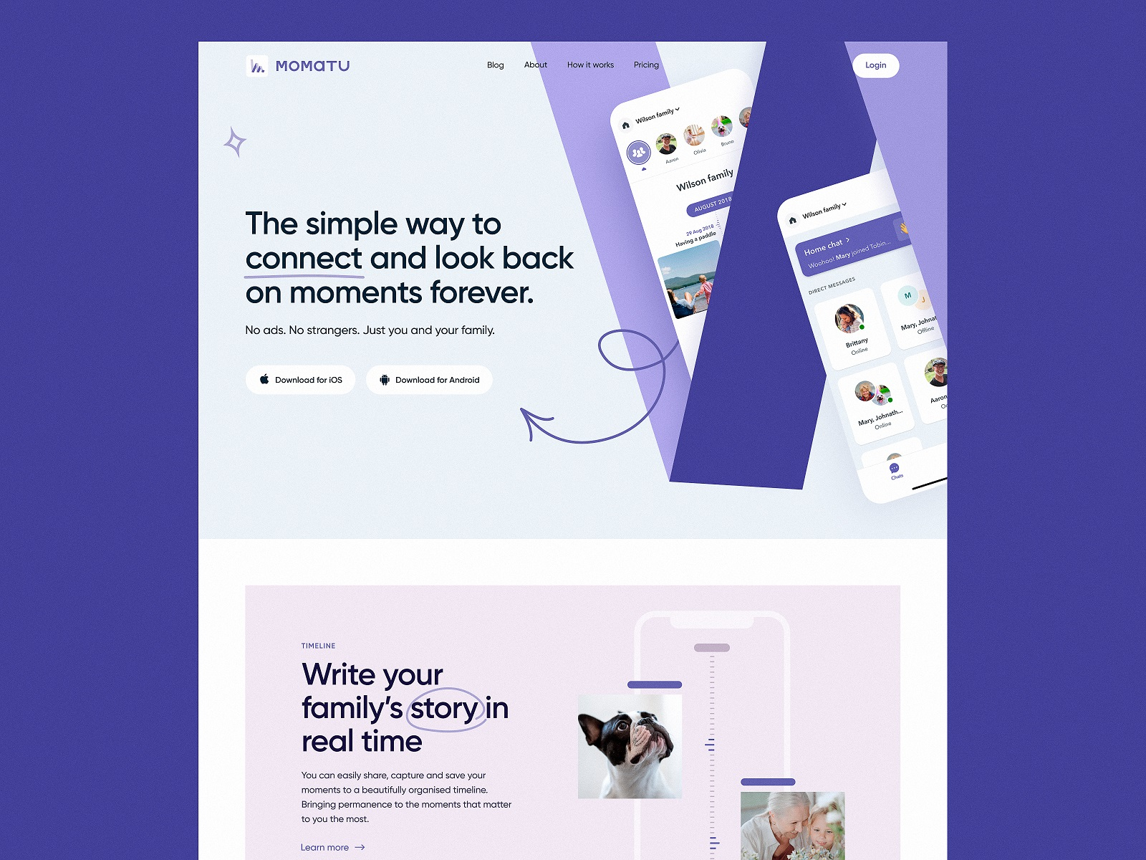
/ REGLAS CSS A HIPERVÍNCULOS
HIPERVÍNCULOS
Un hipervínculo es un elemento dentro de un documento que hace referencia a otro recurso.
Puede direccionar a otro documento, un punto específico dentro del mismo documento, un sitio web, un archivo, una imagen, un video, etc.

Slide 5

/ REGLAS CSS A HIPERVÍNCULOS
HIPERVÍNCULOS
Un hipervínculo tiene tres partes:
Ancla de origen: palabra, frase o imagen.
Dirección: ubicación del destino. Puede ser local o externa.
Enlace de destino: ubicación exacta que se debe mostrar en el destino. Esta parte es opcional. Si no está presente, se muestra el documento o ubicación completa.

Slide 6
/ REGLAS CSS A HIPERVÍNCULOS
ENLACES EN HTML
Para colocar un enlace en un documento HTML se utiliza la etiqueta <a> (anchor).
El atributo href indica la dirección del recurso al que se desea referenciar.
<a href="https://www.google.com/">Google</a>
En el ejemplo mostrado:
El ancla de origen (o texto de enlace) es la palabra “Google”.
La dirección está dada por la ubicación de la web de Google. (https://www.google.com)
Por defecto, en los navegadores, los enlaces se muestran con colores:
Un enlace no visitado se muestra de color azul y subrayado.
Un enlace visitado se muestra de color morado y subrayado.
Un enlace activo se muestra de color rojo y subrayado. Un enlace está activo al momento en que se hace clic sobre este.

Slide 7
/ REGLAS CSS A HIPERVÍNCULOS
ENLACES A PÁGINAS EXTERNAS
Para direccionar a un sitio web externo colocamos su URL en el atributo href de la etiqueta <a>.
<a href="https://www.google.com/">Google</a>
También podemos direccionar hacia una página web ubicada dentro de nuestro sitio. Para ello no es necesario colocar toda la URL de la página sino solo su ubicación dentro del sitio.
URL (Uniform Resource Locator) es la dirección única que identifica la ubicación de un sitio web. Ejemplo: https://www.google.com, https://www.facebook.com

Slide 8
/ REGLAS CSS A HIPERVÍNCULOS
ENLACES A PÁGINAS LOCALES
Por ejemplo, consideremos que tenemos una página llamada “acerca-de.html” dentro de nuestro sitio web. Para direccionar hacia esta página bastará colocar:
<a href="acerca-de.html">Acerca de nosotros</a>
Si nuestro sitio contara con una página de noticias nacionales llamada “nacionales.html”, ubicada dentro de la carpeta “noticias”, para direccionar bastará colocar:
<a href="noticias/nacionales.html">Noticias nacionales</a>

Slide 9
/ REGLAS CSS A HIPERVÍNCULOS
ENLACES A UBICACIONES ESPECÍFICAS EN UNA PÁGINA
Considere una página web con un elemento h2 definido con un id.
<h2 id="capitulo1">Capítulo 1</h2>
Es posible definir un enlace hacia esa ubicación específica de la página.
Para ello, en la dirección de la página agregamos un símbolo “#” seguido del valor del atributo id.
<a href="texto-completo.html#capitulo1">Ir al capítulo 1</a>
Al seguir el enlace, el navegador mostrará la página posicionada en el elemento indicado. En el caso del ejemplo, se posicionará en el título “Capítulo 1”.

Slide 10
/ REGLAS CSS A HIPERVÍNCULOS
OTRAS FORMAS DE ENLACES
Podemos utilizar una imagen como enlace a un elemento.
<a href="https://www.google.com/">
<img src="logo-google.png" alt="Logo de Google" />
</a>
También podemos referenciar una dirección de correo electrónico.
<a href="mailto:cuenta@correo.com">Enviar correo</a>
En este último caso, al hacer clic sobre el enlace, se abrirá nuestro cliente de correo electrónico con la dirección indicada en el atributo href.

Slide 11
/ REGLAS CSS A HIPERVÍNCULOS
OTROS ATRIBUTOS
title : Especifica un texto a modo de información extra. Este texto se mostrará como un tooltip cuando nos posicionamos sobre el enlace.
<a href="https://www.google.com/" title="Buscador Google">Google</a>
target : Especifica dónde se abrirá el documento referenciado.
<a href="https://www.google.com/" target="_blank">Google</a>
Sus posibles valores son:
_self: abre el documento en la misma ventana o tab que el origen. Es la opción por defecto.
_blank: abre el documento en una nueva ventana o tab del navegador.
_parent: abre el documento en el frame padre del origen.
_top: abre el documento en todo el cuerpo de la ventana del origen. Similar a _self.

Slide 12

/ REGLAS CSS A HIPERVÍNCULOS
CONSIDERACIONES DE ESTILO
Los enlaces tienen algunas características en cuanto a su estilo:
Tienen un color por defecto: azul para un enlace no visitado, morado para un enlace visitado y rojo para un enlace activo.
Al pasar el puntero del mouse sobre un enlace, el mouse cambia mostrándose en forma de una mano.
Cuando el foco está sobre el enlace, aparece un contorno a su alrededor. Para mover el foco se utiliza la tecla “tab”.

Slide 13

Consideraciones de estilo
Las características mencionadas en la diapositiva anterior han estado presentes desde que se popularizó el uso de navegadores (primeros años de la década de los noventa), por lo que los usuarios esperan este mismo comportamiento al utilizar enlaces.

Slide 14

/ REGLAS CSS A HIPERVÍNCULOS
CONSIDERACIONES DE ESTILO
Con CSS podemos cambiar el estilo de los enlaces.
Sin embargo, es importante tener en cuenta que es aconsejable mantener un comportamiento específico, por lo que se recomienda:
Subrayar los enlaces o resaltarlos de alguna manera con respecto al resto del texto.
Hacer que los enlaces “reaccionen” al pasar el puntero del mouse sobre ellos.
Resaltarlos de alguna manera cuando se activan.

Slide 15
/ REGLAS CSS A HIPERVÍNCULOS
PROPIEDADES CSS COMUNES PARA DAR ESTILO A LOS ENLACES
color : especifica un color para el texto.
cursor : especifica un estilo para el puntero del mouse. Tiene una importante cantidad de valores predefinidos. Por ejemplo, “pointer” permite que el puntero de muestre como una mano. La lista de valores puede verse en la siguiente página: https://www.w3schools.com/cssref/pr_class_cursor.asp.
a {
color: lightseagreen;
cursor: help;
text-decoration: line-through;
outline: 2px dotted magenta;
}

Slide 16
/ REGLAS CSS A HIPERVÍNCULOS
PROPIEDADES CSS COMUNES PARA DAR ESTILO A LOS ENLACES
outline : define la línea alrededor del enlace. Puede especificarse un estilo de la misma manera que se hace con los bordes.
text-decoration : define una decoración que se agrega al texto. Puede establecerse como subrayado (underline) y suprarrayado (overline), tachado (line-through) o parpadeo (blink).
a {
color: lightseagreen;
cursor: help;
text-decoration: line-through;
outline: 2px dotted magenta;
}
Notes:
Nótese que al aplicar el estilo del ejemplo, los estilos para los enlaces visitados y activos se pierden.

Slide 17
/ LA SEUDOCLASE HOVER

Slide 18

/ LA SEUDOCLASE HOVER
SEUDOCLASES
Las seudoclases son palabras clave que se añaden a los selectores.
Definen un estado especial de un elemento.
Podemos revisar una lista de seudoclases estándar en la siguiente dirección: https://developer.mozilla.org/es/docs/Web/CSS/Pseudo-classes#indice_de_las_pseudo-clases_est%C3%A1ndar

Slide 19

/ LA SEUDOCLASE HOVER
HOVER
La seudoclase :hover de CSS coincide cuando el usuario interactúa con un elemento con un dispositivo señalador, pero no necesariamente lo activa. Generalmente se activa cuando el usuario se desplaza sobre un elemento con el cursor (puntero del mouse).

Slide 20
/ LA SEUDOCLASE HOVER
SEUDOCLASES PARA ENLACES
Pueden utilizarse cuatro seudoclases para definir los estilos de los estados de un enlace:
link : representa un enlace no visitado.
visited : representa un enlace visitado.
hover : representa un enlace sobre el que se posa el puntero del mouse.
focus : representa un enlace sobre el que se ha posicionado el foco de la página.
a:link {
font-family: Verdana, Geneva, Tahoma, sans-serif;
color: steelblue;
}
a:visited {
color: olive;
}
a:hover {
background-color: gold;
}
a:active {
background-color: grey;
}

Slide 21
Es recomendable dejar el puntero del mouse por defecto para los enlaces y también el subrayado.
Las seudoclases reseñadas pueden ser utilizadas con otros elementos HTML.

Slide 22
/ LISTAS CON VIÑETAS

Slide 23
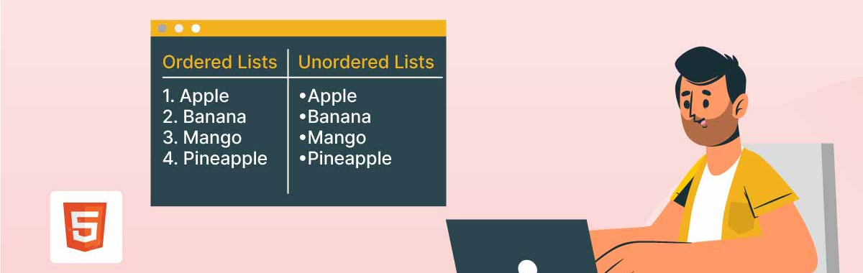
/ LISTAS CON VIÑETAS
LISTAS EN HTML
Las listas permiten mostrar un conjunto de elementos agrupados de una manera específica.
Es común utilizar listas en nuestro día a día. Por ejemplo: lista de compras, lista de útiles, lista de cursos, etc.
Las listas en HTML son uno de los medios más conocidos y usados para presentar información.

Slide 24
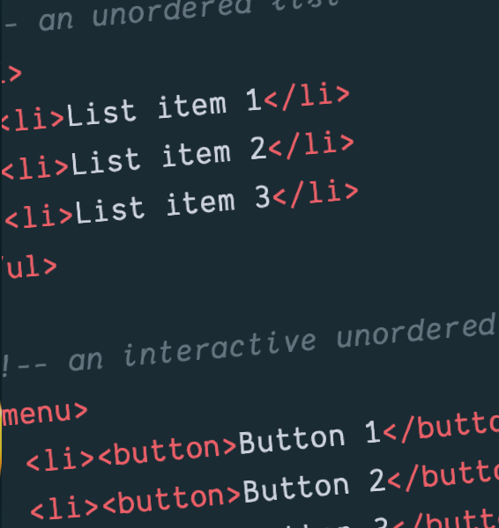
/ LISTAS CON VIÑETAS
LISTAS EN HTML
Existen tres tipos de listas en HTML: listas ordenadas, no ordenadas y de definición.
Las listas ordenadas y no ordenadas se representan de una manera similar.
Las listas de definición permiten representar un conjunto de elementos del tipo concepto-definición. Es decir, se presentan una serie de términos o conceptos seguidos de sus correspondientes definiciones.

Slide 25

Listas no ordenadas
Las listas no ordenadas son aquellas que presentan elementos sin ningún orden en particular.
Una lista no ordenada queda definida con la etiqueta <ul> (unordered list).

Slide 26
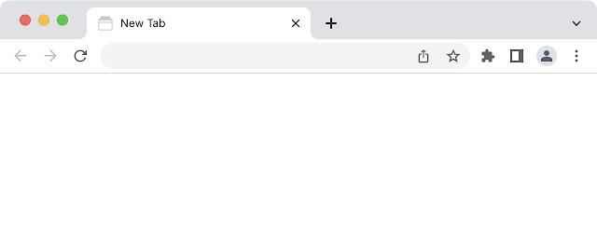
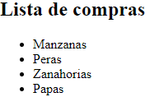
/ LISTAS CON VIÑETAS
LISTAS NO ORDENADAS
Los elementos que componen la lista se definen con la etiqueta <li>.
<h2>Lista de compras</h2>
<ul>
<li>Manzanas</li>
<li>Peras</li>
<li>Zanahorias</li>
<li>Papas</li>
</ul>
Los elementos acompañados por la etiqueta <li> se mostrarán precedidos de una viñeta en el navegador.

Slide 27
/ LISTAS ORDENADAS

Slide 28

Listas ordenadas
Las listas ordenadas son aquellas que presentan elementos siguiendo un orden específico.
Una lista ordenada queda definida con la etiqueta <ol> (ordered list) de la misma forma que una lista no ordenada.
Los elementos que componen la lista también se definen con la etiqueta <li>.

Slide 29
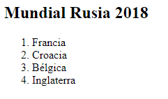
/ LISTAS ORDENADAS
Los elementos acompañados por la etiqueta <li> se mostrarán precedidos de un número en el navegador.
<h2>Mundial Rusia 2018</h2>
<ol>
<li>Francia</li>
<li>Croacia</li>
<li>Bélgica</li>
<li>Inglaterra</li>
</ol>

Slide 30
/ CONSTRUCCIÓN DE BARRAS DE MENÚS

Slide 31

/ CONSTRUCCIÓN DE BARRAS DE MENÚS
BARRAS DE MENÚS
Facilitar la navegación de los usuarios es imprescindible en todo sitio web.
Un menú de navegación es un conjunto de elementos que permiten que el usuario acceda a la sección del sitio web que desea visitar.
Generalmente, estos menús de navegación se presentan es forma de barras de menús.
Las barras de menús son listas de enlaces a las diferentes páginas o secciones de un sitio web.
Pueden ser horizontales o verticales.

Slide 32
/ CONSTRUCCIÓN DE BARRAS DE MENÚS
CÓDIGO HTML PARA UNA BARRA DE MENÚ
Una de las formas más comunes de definir una barra de menú es con una lista no ordenada.
Consideremos el siguiente código HTML.
<!DOCTYPE html>
<html lang="es">
<head>
<meta charset="UTF-8">
<title>Menú</title>
<link rel="stylesheet" type="text/css" href="estilo.css" />
</head>
<body>
<div id="contenedor">
<div id="cabecera">
<h1>Star Wars</h1>
<div id="menu">
<ul>
<li><a href="">Precuelas</a></li>
<li><a href="">Originales</a></li>
<li><a href="">Secuelas</a></li>
</ul>
</div>
</div>
Notes:
Se define un elemento div identificado con el id “menu”.
Dentro del div se define una lista no ordenada (ul) que será nuestra barra de menú.

Slide 33
/ CONSTRUCCIÓN DE BARRAS DE MENÚS
CÓDIGO HTML PARA UNA BARRA DE MENÚ
En la misma página definimos tres elementos div a manera de contenido.
<div id="contenido">
<div id="precuelas">
<h2>Precuelas</h2>
<ol>
<li>Episodio 1: La Amenaza Fantasma</li>
<li>Episodio 2: El Ataque de los Clones</li>
<li>Episodio 3: La Venganza de los Sith</li>
</ol>
</div>
A cada elemento div se le asigna un valor en su atributo id.
<div id="originales">
<h2>Originales</h2>
<ol>
<li>Episodio 4: Una Nueva Esperanza</li>
<li>Episodio 5: El Imperio Contraataca</li>
<li>Episodio 6: El Retorno del Jedi</li>
</ol>
</div>

Slide 34
/ CONSTRUCCIÓN DE BARRAS DE MENÚS
CÓDIGO HTML PARA UNA BARRA DE MENÚ
Se define un tercer elemento div.
≈¬¬¬ççç
<div id="secuelas">
<h2>Secuelas</h2>
<ol>
<li>Episodio 7: El Despertar de la Fuerza</li>
<li>Episodio 8: Los Últimos Jedi</li>
<li>Episodio 9: El Ascenso de Skywalker</li>
</ol>
</div>
</div>
</div>
</body>
</html>
Es importante recordar cerrar las etiquetas body y html.
En el ejemplo mostrado veremos una página con un título y tres secciones, cada una identificada por un subtítulo y una lista.

Slide 35
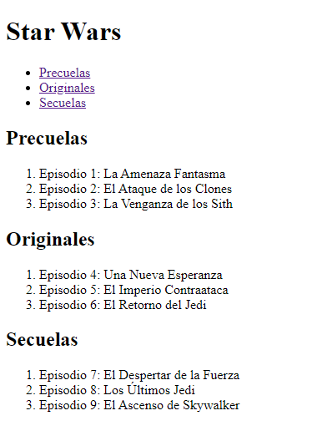
/ CONSTRUCCIÓN DE BARRAS DE MENÚS
CÓDIGO HTML PARA UNA BARRA DE MENÚ
En el navegador veremos:

Slide 36
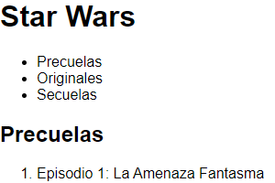
/ CONSTRUCCIÓN DE BARRAS DE MENÚS
CÓDIGO CSS PARA UNA BARRA DE MENÚ
En el archivo estilo.css se definen unos estilos generales.
≈¬¬¬ççç
body {
margin: 0px;
padding: 0px;
font-family: sans-serif;
}
#contenedor {
width: 90%;
margin: 5px;
border: 1px solid gray;
}
Obtenemos una vista similar a la siguiente:

Slide 37
/ CONSTRUCCIÓN DE BARRAS DE MENÚS
CÓDIGO CSS PARA UNA BARRA DE MENÚ
Definimos un estilo de manera que el título de la página se vea hacia la izquierda y el menú hacia la derecha utilizando flex.
≈¬¬¬ççç
#cabecera {
display: flex;
flex-direction: row;
flex-wrap: wrap;
align-items: center;
height: 100px;
border-bottom: 1px solid gray;
}
#cabecera h1 {
flex-basis: 50%;
flex-grow: 1;
padding: 10px;
margin-right: 5px;
font-family: Helvetica;
font-style: italic;
text-transform: uppercase;
}

Slide 38
/ CONSTRUCCIÓN DE BARRAS DE MENÚS
CÓDIGO CSS PARA UNA BARRA DE MENÚ
Para la barra del menú también definimos estilos con flex.
≈¬¬¬ççç
#menu {
flex-grow: 1;
flex-basis: 50%;
align-items: center;
}
#menu > ul {
display: flex;
flex-direction: row;
flex-wrap: wrap;
align-items: center;
justify-content: center;
list-style-type: none;
font-size: 10pt;
height: 100%;
}
list-style-type : define la apariencia de los ítems de una lista. El valor none define una lista sin viñeta.
Notes:
La propiedad list-style-type tiene una serie de valores predefinidos: disc, circle, square, decimal, decimal-leading-zero, lower-roman, upper-roman, lower-greek, lower-latin, upper-latin, armenian, georgian, lower-alpha, upper-alpha.

Slide 39
/ CONSTRUCCIÓN DE BARRAS DE MENÚS
CÓDIGO CSS PARA UNA BARRA DE MENÚ
Ahora se definen los estilos para los ítems del menú, que son enlaces básicamente.
≈¬¬¬ççç
#menu a {
color: darkslategrey;
text-transform: uppercase;
text-decoration: none;
padding: 10px;
}
#menu a:hover {
background-color: dimgrey;
color: white;
}
Puede notarse que:
Se ha retirado el subrayado de los enlaces (text-decoration: none).
Se ha definido que al pasar el puntero del mouse sobre el enlace, el fondo y la fuente cambian de color (en la definición de la pseudo clase #menu a:hover).

Slide 40
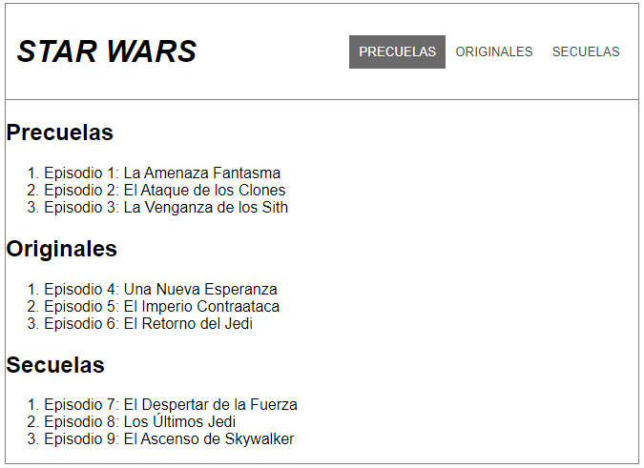
/ CONSTRUCCIÓN DE BARRAS DE MENÚS
CÓDIGO CSS PARA UNA BARRA DE MENÚ
Obtenemos una vista similar a la siguiente:

Slide 41
/ HIPERVÍNCULOS EN LA MISMA PÁGINA

Slide 42

/ HIPERVÍNCULOS EN LA MISMA PÁGINA
Como se vio en sesiones anteriores, los hipervínculos permiten hacer referencia a otro recurso.
Así como es posible direccionar hacia otro documento, también es posible direccionar a un punto específico dentro de la misma página.
Para ello se hace uso del atributo id del elemento al cual se quiere direccionar.

Slide 43
/ HIPERVÍNCULOS EN LA MISMA PÁGINA
DEFINIENDO EL ÁREA DEL CONTENIDO
Recordemos que en nuestro ejemplo anterior tenemos tres secciones con listas, cada una está identificada por una etiqueta div con un valor en su atributo id. Las tres secciones se encuentran dentro de otro elemento div identificado como contenido.
Establecemos algunas propiedades CSS para el elemento identificado como contenido.
≈¬¬¬ççç
#contenido {
height: 200px;
overflow-y: scroll;
}

Slide 44

/ HIPERVÍNCULOS EN LA MISMA PÁGINA
DEFINIENDO EL ÁREA DEL CONTENIDO
overflow-y: define qué se debe mostrar si el contenido de un elemento desborda el tamaño del mismo. Puede tomar uno de los siguientes valores:
visible: el contenido se muestra fuera de los límites del elemento.
hidden: el contenido no se muestra fuera de los límites del elemento. No se muestran barras de desplazamiento.
scroll: similar a hidden, pero se muestran las barras de desplazamiento según sea necesario.
auto: similar a scroll.

Slide 45
/ HIPERVÍNCULOS EN LA MISMA PÁGINA
REFERENCIANDO A LAS SECCIONES DE LA PÁGINA
Cambiaremos los enlaces de nuestra barra de menú para referenciar a las tres secciones indicadas.
Para ello, en el atributo href de la etiqueta a (anchor) de cada opción del menú, colocaremos el id de la sección a la que se desea referenciar precedida del carácter #.
≈¬¬¬ççç
<div id="cabecera">
<h1>Star Wars</h1>
<div id="menu">
<ul>
<li><a href="#precuelas">Precuelas</a></li>
<li><a href="#originales">Originales</a></li>
<li><a href="#secuelas">Secuelas</a></li>
</ul>
</div>
</div>
En el navegador veremos que al hacer clic en una de las opciones del menú, la página se mueve hacia la sección seleccionada.

Slide 46
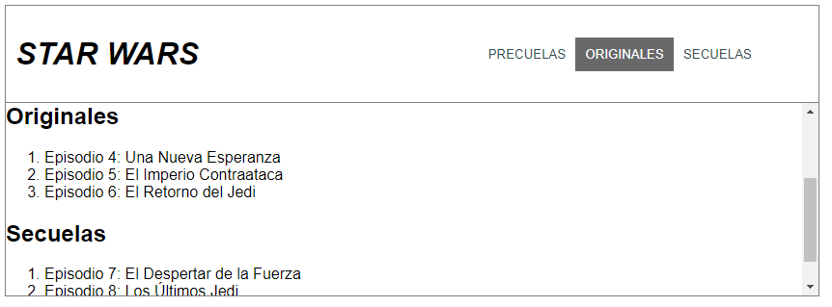
/ HIPERVÍNCULOS EN LA MISMA PÁGINA
REFERENCIANDO A LAS SECCIONES DE LA PÁGINA
Obtenemos una vista similar a la siguiente:
Al hacer clic en una de las opciones del menú, la URL que se muestra en la barra de direcciones del navegador cambia y pasa a mostrar el id de la sección seleccionada.

Slide 47
/ ICONOS EN MENÚS

Slide 48

/ ICONOS EN MENÚS
ICONOS DE FUENTES
Los iconos de fuentes (icons-fonts) se implementan por medio de una tipografía especial que en lugar de caracteres que representan letras, utiliza caracteres que representan imágenes.
Este tipo de iconos ofrece ventajas por su tratamiento como fuentes. Podemos modificar su tamaño sin perder la calidad, reducir el tiempo de carga (al no tratarse de imágenes sino de fuentes que se descargan en un único archivo CSS), pueden aplicarse estilos CSS como las sombras, entre otros.
Como ejemplos tenemos a Font Awesome, IcoMoon y Glyphicons.

Slide 49
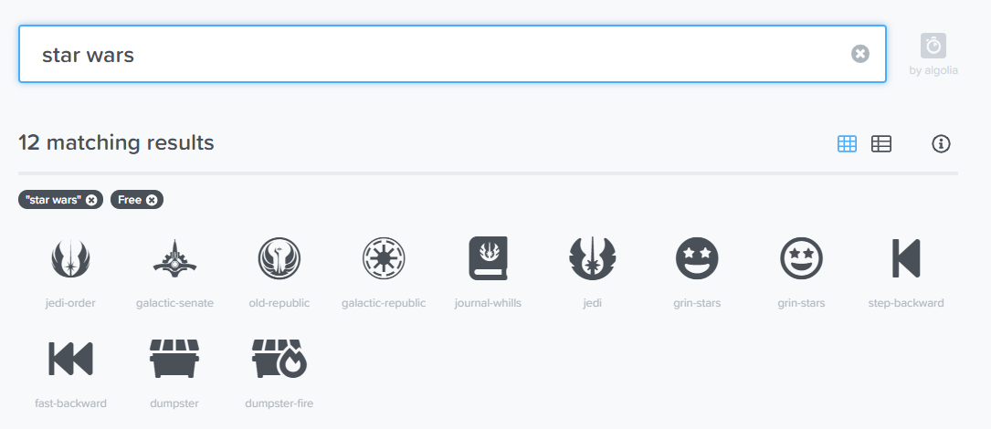
/ ICONOS EN MENÚS
AGREGANDO ICONOS A NUESTRO MENÚ
Podemos agregar iconos de Font Awesome al menú de nuestro ejemplo.
Recordemos que para buscar un icono podemos utilizar el buscador de la web de Font Awesome.
Haciendo clic sobre el icono podemos encontrar su definición para incluirla en el código de nuestra página.

Slide 50
/ ICONOS EN MENÚS
AGREGANDO ICONOS A NUESTRO MENÚ
Para poder emplear los iconos de Font Awesome, debemos agregar la carpeta WebFonts y el archivo all.min.css a nuestro sitio web.
En nuestra página referenciamos al archivo CSS.
≈¬¬¬ççç
<head>
<meta charset="UTF-8">
<title>Menú</title>
<link rel="stylesheet" type="text/css" href="estilo.css" />
<link rel="stylesheet" type="text/css" href=“css/all.min.css" />
</head>
Una vez hecho esto podemos agregar los iconos que deseemos a nuestra página.
En este caso agregamos iconos a nuestras tres opciones de menú.

Slide 51
/ ICONOS EN MENÚS
AGREGANDO ICONOS A NUESTRO MENÚ
En nuestra página web agregamos el código de los iconos seleccionados.
≈¬¬¬ççç
<div id="menu">
<ul>
<li>
<a href="#precuelas">
<i class="fab fa-old-republic"></i> Precuelas
</a>
</li>
<li>
<a href="#originales">
<i class="fab fa-galactic-senate"></i> Originales
</a>
</li>
<li>
<a href="#secuelas">
<i class="fab fa-jedi-order"></i> Secuelas
</a>
</li>
</ul>
</div>

Slide 52
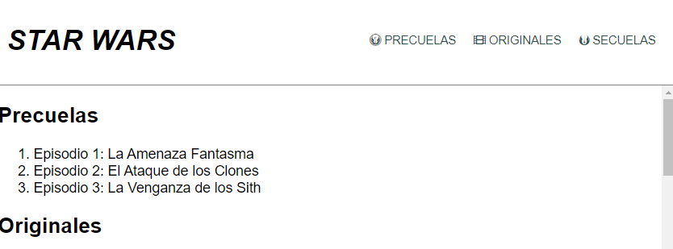
/ ICONOS EN MENÚS
AGREGANDO ICONOS A NUESTRO MENÚ
Obtenemos una vista similar a la siguiente:

Slide 53
/ SCROLL BEHAVIOR PARA NAVEGACIÓN CON ANIMACIÓN

Slide 54

/ SCROLL BEHAVIOR PARA NAVEGACIÓN CON ANIMACIÓN
DESPLAZAMIENTO A UNA SECCIÓN DE LA PÁGINA
Cuando nos desplazamos hacia una sección de la página mediante enlaces, podemos observar que dicho desplazamiento es bastante abrupto.
El navegador simplemente muestra la sección seleccionada.
Con CSS podemos cambiar este comportamiento

Slide 55
/ SCROLL BEHAVIOR PARA NAVEGACIÓN CON ANIMACIÓN
PROPIEDAD SCROLL-BEHAVIOR
Define el comportamiento del desplazamiento en un elemento con desplazamiento.
Esta propiedad acepta dos posibles valores:
auto: es el comportamiento por defecto del navegador.
smooth: define un desplazamiento suave.
En el ejemplo anterior, modificamos el estilo del elemento identificado como contenido.
≈¬¬¬ççç
#contenido {
height: 200px;
overflow-y: scroll;
scroll-behavior: smooth;
}
En el navegador, al hacer clic en una de las opciones del menú, se produce una animación en el desplazamiento hacia la sección que seleccionamos.

Slide 56
/ VÍNCULOS A PÁGINAS EXTERNAS

Slide 57

/ VÍNCULOS A PÁGINAS EXTERNAS
HIPERVÍNCULOS
Los hipervínculos (también llamados enlaces o links) permiten direccionar hacia:
Una sección de la misma página.
Otra página dentro del sitio web.
Una página externa (otro sitio web).
Para todos estos casos utilizamos la etiqueta <a> (anchor) y el atributo href.

Slide 58
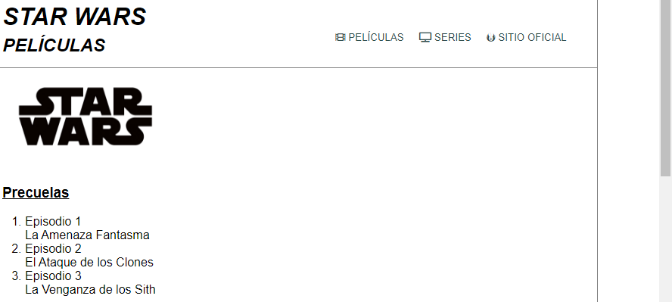
/ VÍNCULOS A PÁGINAS EXTERNAS
NUESTRO SITIO WEB
Se trabajará con el sitio web desarrollado en los slides anteriores.

Slide 59
/ VÍNCULOS A PÁGINAS EXTERNAS
NUESTRO SITIO WEB
Definimos los enlaces que conforman el menú:
≈¬¬¬ççç
<div id="menu">
<ul>
<li>
<a href=""><i class="fas fa-film"></i> Películas</a>
</li>
<li>
<a href=""><i class="fas fa-tv"></i> Series</a>
</li>
<li>
<a href=""><i class="fab fa-jedi-order"></i> Sitio Oficial</a>
</li>
</ul>
</div>
Agregamos el logo al div “contenido” y la etiqueta H2 “PELÍCULAS”
≈¬¬¬ççç
<div id="logo">
<img src="img/star-wars-logo.png" alt="Star Wars"/></div>

Slide 60
/ VÍNCULOS A PÁGINAS EXTERNAS
ENLACES A PÁGINAS O SITIOS EXTERNOS
Para direccionar a un sitio web externo colocamos la URL de la ubicación destino en el atributo href de la etiqueta <a>.
En nuestro ejemplo, agregamos la URL de un sitio externo en la tercera opción del menú
≈¬¬¬ççç
<li>
<a href="https://www.starwars.com/">
<i class="fab fa-jedi-order"></i> Sitio Oficial
</a>
</li>
Si deseamos que el sitio web cargue en una nueva pestaña del navegador, podemos usar el atributo target.
≈¬¬¬ççç
<li>
<a href="https://www.starwars.com/" target="_blank">
<i class="fab fa-jedi-order"></i> Sitio Oficial
</a>
</li>
Notes:
URL (Uniform Resource Locator) es la dirección única que identifica la ubicación de un sitio web. Ejemplo: https://www.google.com, https://www.facebook.com.

Slide 61
/ CONCLUSIONES
Con CSS podemos aplicar efectos que en el pasado no estaban a nuestro alcance de manera nativa.
Podemos aplicar efectos que permiten un acabado más elegante de nuestros elementos e interacciones en HTML y CSS como el scroll behavior.
Podemos crear listas mucho más ordenadas con las etiquetas UL y OL.
La barra de navegación o “menú” es fundamental para cualquier sitio web con más de una “página”.

Slide 62
/ BIBLIOGRAFÍA
Manz. (s.f.). Bordes CSS. Recuperado de https://lenguajecss.com/css/modelo-de-cajas/bordes/
Manz. (s.f.). Esquinas redondeadas. Recuperado de https://lenguajecss.com/css/modelo-de-cajas/border-radius/
Manz. (s.f.). Sombras CSS. Recuperado de https://lenguajecss.com/css/efectos/sombras-css/
MDN Web Docs. (2021). Selectores CSS. Recuperado de https://developer.mozilla.org/es/docs/Web/CSS/CSS_Selectors
W3C. (2015). CSS / Selectores CSS. Recuperado de https://www.w3.org/wiki/CSS_/_Selectores_CSS
W3Schools. (2021). CSS Combinators. Recuperado de https://www.w3schools.com/css/css_combinators.asp

